Slide 1
Punto Impresa Digitale
DISCIPLINARE PER L’EROGAZIONE DI VOUCHER DIGITALI I4.0
Anno 2019 - Misura B

Slide 2
INFORMAZIONI GENERALI
STANZIAMENTO TOT: € 444.000 .
PERCENTUALE DI CONTRIBUZIONE: 50% DELLE SPESE AMMISSIBILI, SU BASE FATTURE QUIETANZATE
- MINIMO DI SPESA: € 5.000,00 iva esclusa
- MASSIMALE DI CONTRIBUTO EROGATO: € 10.000
TEMPISTICHE:
Domande ricevibili dal 10 MAGGIO fino al 30 GIUGNO 2019
Spese sostenute a partire dal 01 GENNAIO 2019 fino al 90° giorno successivo alla Determinazione di approvazione dei progetti e delle domande
Tempi di istruttoria 60 giorni dal ricevimento della PEC
Tempi di rendicontazione 90 giorni dal provvedimento di ammissibilità

Slide 3
CHI PUÒ FARE DOMANDA?
Microimprese, piccole imprese e medie imprese (come definite dall’allegato 1 Regolamento UE 651/2014)
con sede e/o unità locale nella Città Metropolitana di Firenze,
attive e in regola con l’iscrizione al Registro Imprese e/o al REA
in regola con il Diritto Annuale
ATTENZIONE: LA DOMANDA SARA’ DIRETTEMENTE ARCHIVIATA
SE L’IMPRESA NON DOVESSE RISULTARE IN REGOLA CON IL DURC

Slide 4
COSA SI FINANZIA
ELENCO 1
ELENCO 2
Utilizzo di tecnologie inclusa la pianificazione o progettazione dei relativi Interventi
•soluzioni per la manifattura avanzata
•manifattura additiva
•soluzioni tecnologiche per la navigazione immersiva, interattiva e partecipativa dell’ambiente reale e nell’ambiente reale (realtà aumentata e realtà virtuale e ricostruzioni 3D)
•simulazione
•integrazione verticale e orizzontale
•Industrial Internet e IoT
•cloud
•cybersicurezza e business continuity
•Big data e analytics
•Soluzioni tecnologiche digitali di filiera finalizzate alla supply chain (drop shipping)
•software, piattaforme e applicazioni digitali per la gestione e il coordinamento della logistica
utilizzo di altre tecnologie digitali propedeutiche o complementari a quelle previste all’ Elenco 1, limitatamente ai servizi di consulenza e formazione:
•sistemi di e-commerce
•sistemi di pagamento mobile e/o via Internet
•sistemi EDI, electronic data interchange
•geolocalizzazione
•tecnologie per l’in-store customer experience
•system integration applicata all’automazione dei processi

Slide 5
L’INVESTIMENTO
Nel bando 2019 è previsto anche l’acquisto di beni e servizi strumentali nel limite massimo del 50% delle spese ammissibili funzionali all’acquisizione delle tecnologie abilitanti

Slide 6
I FORNITORI
L’impresa dovrà avvalersi esclusivamente, per i servizi di consulenza e formazione, di uno o più fornitori tra i seguenti:
centri di ricerca e trasferimento tecnologico, Competence center di cui al Piano Industria 4.0, parchi scientifici e tecnologici, centri per l’innovazione, Tecnopoli, cluster tecnologici ed altre strutture per il trasferimento tecnologico, accreditati o riconosciuti da normative o atti amministrativi regionali o nazionali;
incubatori certificati di cui all’art. 25 del D.L. 18 ottobre 2012, n. 179 convertito, con modificazioni, dalla L. 17 dicembre 2012, n. 221 e s.m.i. e incubatori regionali accreditati;
FABLAB, definiti come centri attrezzati per la fabbricazione digitale che rispettino i requisiti internazionali definiti nella FabLab Charter (http://fab.cba.mit.edu/about/charter);
centri di trasferimento tecnologico su tematiche Industria 4.0 come definiti dal D.M. 22 maggio 2017 (MiSE) – http://www.unioncamere.gov.it/P42A3764C3669S3692/elenco-dei-centri-di-trasferimento-
tecnologico-industria-4-0-certificati.htm);
start-up innovative di cui all’art. 25 del D.L. 18 ottobre 2012, n. 179 convertito, con modificazioni, dalla L. 17 dicembre 2012, n. 221 e s.m.i. e PMI innovative di cui all’art. 4 del D.L. 24 gennaio 2015 n. 3, convertito con modificazioni, dalla L. 24 marzo 2015, n. 33;
ulteriori fornitori, attivi da almeno un anno, che siano in grado di fornire consulenza e formazione
nelle tematiche di Impresa 4.0 di cui all’art. 2, comma 4, Elenco 1 della parte generale del presente Disciplinare. Il fornitore è tenuto, al riguardo, a produrre una autocertificazione attestante tale condizione da consegnare all’impresa beneficiaria prima della domanda di voucher (modulo “autodichiarazione ulteriori fornitori”).
Relativamente ai soli servizi di formazione, l’impresa potrà avvalersi anche di agenzie formative accreditate
dalle Regioni, Università e Scuole di Alta formazione riconosciute dal MIUR, Istituti Tecnici Superiori. Non sono richiesti requisiti specifici per i soli fornitori di beni e servizi strumentali.

Slide 7
LA MODULISTICA
PROGETTO GIÀ TERMINATO NEL MOMENTO DI PRESENTAZIONE DELLA DOMANDA
• modulo di domanda – anche firma autografa
• modulo misura B
• elenco esaustivo di tutte le fatture allegate, redatto su carta intestata dell’impresa
riportante la dicitura “RENDICONTAZIONE VOUCHER DIGITALI I 4.0 – anno 2019”
• fatture
• quietanze delle singole fatture (vedi appendice disciplinare)
• Autodichiarazione del fornitore/dei fornitori prevista alla lettera a) della Scheda,
relativamente agli ulteriori fornitori**
• Relazione finale dell’impresa completa di Selfi 4.0 e Zoom 4.0
• nel caso dell’attività formativa, dichiarazione di fine corso e copia dell’attestato di
frequenza per almeno l’80% del monte ore complessivo.
** Lettera A scheda: ULTERIORI FORNITORI sono imprese, attive da almeno un anno, che siano in grado di fornire consulenza e formazione nelle tematiche di Impresa 4.0. Per l’acquisto di beni e servizi strumentali non è richiesto

Slide 8
LA MODULISTICA
B) PROGETTO NON ANCORA INIZIATO AL MOMENTO DELLA PRESENTAZIONE DELLA DOMANDA
• modulo di domanda – anche firma autografa
• modulo misura B
• elenco esaustivo di tutti i preventivi di spesa allegati, redatto su carta intestata
dell’impresa
• preventivi di spesa
• Autodichiarazione del fornitore/dei fornitori prevista alla lettera a) della Scheda
relativamente agli ulteriori fornitori
** Lettera A scheda: ULTERIORI FORNITORI sono imprese, attive da almeno un anno, che siano in grado di fornire consulenza e formazione nelle tematiche di Impresa 4.0. Per l’acquisto di beni e servizi strumentali non è richiesto

Slide 9
LA MODULISTICA
C) PROGETTO GIÀ INIZIATO, MA NON ANCORA TERMINATO, NEL MOMENTO DI PRESENTAZIONE DELLA DOMANDA
• modulo di domanda – anche firma autografa
• modulo misura B
• elenco esaustivo di tutti i preventivi e di tutte le fatture allegati, redatto su carta
intestata dell’impresa
• preventivi di spesa, per le spese non ancora sostenute
• fatture, per le spese già sostenute
• quietanze delle singole fatture già pagate (vedi appendice disciplinare)
• Autodichiarazione del fornitore/ dei fornitori prevista alla lettera a) della Scheda
relativamente agli ulteriori fornitori
** Lettera A scheda: ULTERIORI FORNITORI sono imprese, attive da almeno un anno, che siano in grado di fornire consulenza e formazione nelle tematiche di Impresa 4.0. Per l’acquisto di beni e servizi strumentali non è richiesto

Slide 10
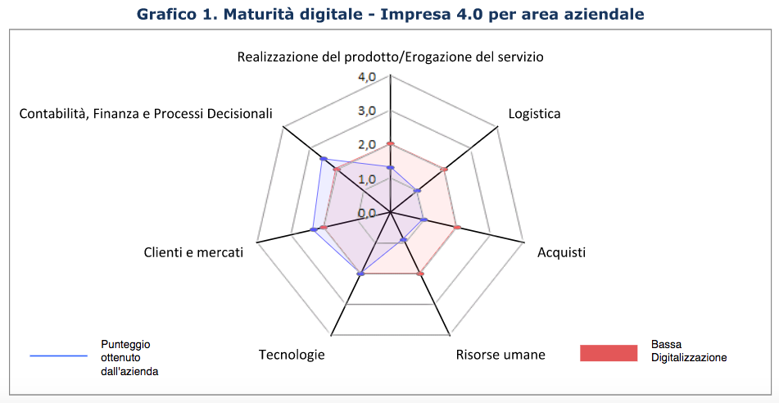
IN FASE DI RENDICONTAZIONE
SELFI 4.0, un’autovalutazione che può dire in pochi minuti «quanto digitale» sia la tua azienda. Un report di facile comprensione e ben dettagliato che arriva direttamente via mail.
durata: 10-15 minuti
in autonomia (tramite questo link) o con il supporto di un Digital Promoter
“fotografa” il grado di maturità digitale dell’azienda
fornisce suggerimenti per migliorare il grado di maturità digitale dell’azienda

Slide 11
IN FASE DI RENDICONTAZIONE
supporto di un Digital promoter del PID che si recherà direttamente presso l’impresa
un’analisi più approfondita dei processi produttivi
report finale con indicazione del livello di digitalizzazione ottenuto in ciascun processo analizzato
suggerimenti in merito alle tecnologie e/o alle strutture tecnologiche specializzate alle quali rivolgersi per implementare le soluzioni consigliate
È necessario fissare un appuntamento con un Digital promoter della propria Camera di commercio contattando gli uffici PID.
valutazione guidata del grado di maturità digitale dell’impresa

Slide 12
TEMATICHE DI RIFERIMENTO I 4.0
SETTORE ECONOMICO | TECNOLOGIE 4.0 CON POSSIBILITÀ DI APPLICAZIONE
INDUSTRIA | advanced manufactoring solution, industrial internet, cyber security etc
ARTIGIANATO | augmented reality, additive manufactoring, cyber security
AGRICOLTURA | horizontal and vertical integration, big data e analytic, advanced manufactoring
COMMERCIO | big data e data analytic, industrial internet, cyber security
SERVIZI | augmented reality, big data e analytic, cyber security, ecc
EDILIZIA | simulation, augmented reality, cyber security, ecc
COINVOLGERE GLI ALTRI ATTORI DI RIFERIMENTO DEL NETWORK I 4.0: digital innovation hub, e competence center

Slide 13
GRAZIE PER L’ATTENZIONE!
I NOSTRI CONTATTI
puntoimpresadigitale@fi.camcom.it
055/239 2161
facebook.com/PuntoImpresaDigitaleFirenze
www.fi.camcom.gov.it/punto-impresa-digitale

